Slide 1

Algoritmos y Programación I
Curso Essaya - 75.40 / 95.14 Clase 4 Condiciones

Slide 2

1, 2, Miki, 4, Moko, Miki, 7, 8, Miki, Moko, 11, Miki, 13, 14, MikiMoko, 16, 17, Miki, 19, Moko, Miki, 22, 23, Miki, Moko, 26, Miki, 28, 29, MikiMoko, 31, 32, Miki, 34, Moko, Miki, ...
¿Divisible por 3? Miki
¿Divisible por 5? Moko
¿Divisible por 3 y 5? MikiMoko

Slide 3
Condiciones

Slide 4
Instrucción: condicional
if <expresión>:
<instrucciones>

Slide 5
<instrucción>
<instrucción>
<instrucción>
<instrucción>
if <expresión>:
<instrucciones>
<instrucción>
<instrucción>
?
<expresión>
?
<instrucciones>
<instrucción>
<instrucción>

Slide 6
(

Slide 7
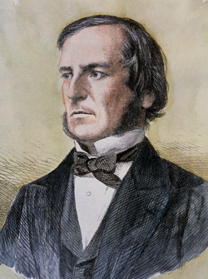
Expresiones booleanas
George Boole
Álgebra de Boole (1847)

Slide 8
0 42 -9999
int
0.0 12.9 3.14592
float
"" "hola" "42"
str
False True
bool

Slide 9
Operadores de comparación
<expresión> == <expresión>
<expresión> != <expresión>
<expresión> < <expresión>
<expresión> <= <expresión>
<expresión> > <expresión>
<expresión> >= <expresión>

Slide 10
Operadores de comparación
1 + 1 == 2
True
1 + 1 != 2
False
1 + 1 < 2
False
1 + 1 <= 2
True
1 + 1 > 2
False
1 + 1 >= 2
True

Slide 11
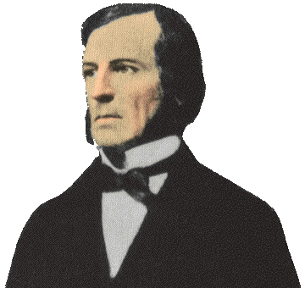
Operadores lógicos
<expresión> and <expresión>
<expresión> or <expresión>
not <expresión>
Se comportan igual que los operadores de lógica proposicional
∧ ∨ ¬

Slide 12
Operadores lógicos: and
True and True
True
True and False
False
False and True
False
False and False
False

Slide 13
Operadores lógicos: or
True or True
True
True or False
True
False or True
True
False or False
False

Slide 14
Operadores lógicos: not
not True
False
not False
True

Slide 15
)

Slide 16
Instrucción condicional
<instrucción>
<instrucción>
<instrucción>
<instrucción>
if <expresión>:
<instrucciones>
<instrucción>
<instrucción>
?
<expresión>
?
<instrucciones>
<instrucción>
<instrucción>

Slide 17
Instrucción condicional
<instrucción>
<instrucción>
<instrucción>
<instrucción>
if <expresión>:
<instrucciones>
<instrucción>
<instrucción>
True
<expresión>
False
<instrucciones>
<instrucción>
<instrucción>

Slide 18
1, 2, Miki, 4, Moko, Miki, 7, 8, Miki, Moko, 11, Miki, 13, 14, MikiMoko, 16, 17, Miki, 19, Moko, Miki, 22, 23, Miki, Moko, 26, Miki, 28, 29, MikiMoko, 31, 32, Miki, 34, Moko, Miki, ...

Slide 19
Instrucción condicional
<instrucción>
<instrucción>
<instrucción>
<instrucción>
if <expresión>:
<instrucciones>
<instrucción>
<instrucción>
True
<expresión>
False
<instrucciones>
<instrucción>
<instrucción>

Slide 20
Instrucción condicional
<instrucción>
<instrucción>
<instrucción>
<instrucción>
if <expresión>:
<rama 1>
else:
<rama 2>
<instrucción>
<instrucción>
False
True
<expresión>
<rama 2>
<rama 1>
<instrucción>
<instrucción>

Slide 21


if <expresión 1>:
<rama 1>
else:
if <expresión 2>:
<rama 2>
else:
<rama 3>
else
if
elif
if <expresión 1>:
<rama 1>
elif <expresión 2>:
<rama 2>
else:
<rama 3>

Slide 22
Instrucción condicional
<instrucción>
<instrucción>
<instrucción>
<instrucción>
if <expresión 1>:
<rama 1>
elif <expresión 2>:
<rama 2>
else:
<rama 3>
<instrucción>
<instrucción>
False
True
<expresión 1>
False
True
<expresión 2>
<rama 3>
<rama 2>
<rama 1>
<instrucción>
<instrucción>

Slide 23
Bonus tracks

Slide 24

1 + 1 == 3 and (not 8 % 6 != 0)

Slide 25
False

Slide 26
Operadores lógicos: Corto circuito
1 + 1 == 3 and (not 8 % 6 != 0)
NO IMPORTA
False
False

Slide 27
Corto circuito
def f():
print("en f")
return False
def g():
print("en g")
return True
r = f() and g()
print("r = ", r)

Slide 28
Instrucción assert
Instrucción: assert
assert <expresión>
assert 2 + 2 == 4
assert factorial(3) == 6

Slide 29
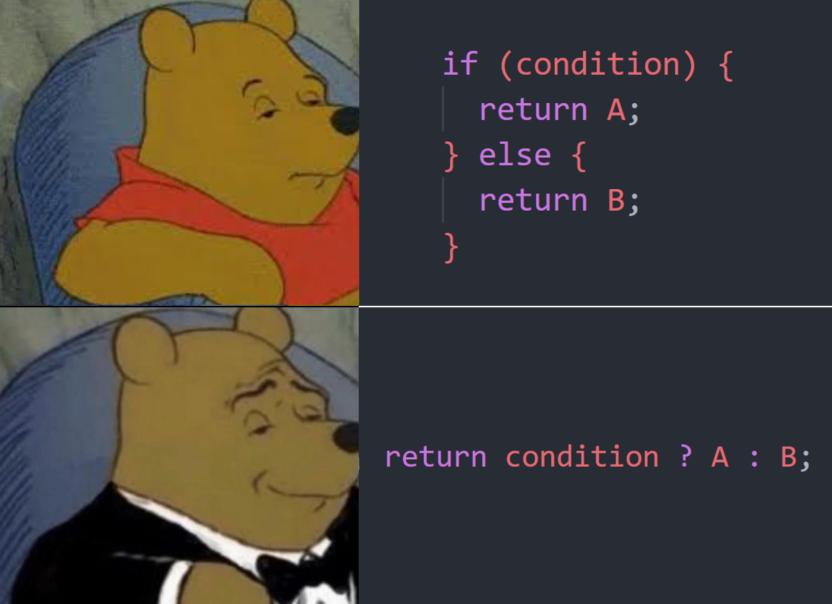
if + return
def es_par(n):
if n % 2 == 0:
return True
else:
return False
def es_par(n):
if n % 2 == 0:
return True
return False
def es_par(n):
return n % 2 == 0

Slide 30
def es_nota_valida(nota):
return nota >= 0 and nota <= 10
def es_nota_valida(nota):
return 0 <= nota <= 10
>>> es_nota_valida(3)
True
>>> es_nota_valida(9)
True
>>> es_nota_valida(-8)
False
>>> es_nota_valida(15)
False

Slide 31
Conversión de tipos
int("8")
8
float(8)
8.0
str(8.0)
"8.0"
bool("8.0")
True

Slide 32

Conversión a booleano
Conversión implícita:
 | bool(x) → False | bool(x) → True
int | 0 | 1 -1 8 93
float | 0.0 | 0.1 3.14 -9.5
str | "" | "x" "hola" "perro" "0"
if <expresión>:
if bool(<expresión>):
if n != 0:
if n:
if s != "":
if s:
if n == 0:
if not n:
if s == "":
if not s:

Slide 33
nombre = input("Ingrese su nombre: ")
apellido = input("Ingrese su apellido: ")
if nombre != "" and apellido != "":
completo = nombre + " " + apellido
else:
completo = "N/A"
nombre = input("Ingrese su nombre: ")
apellido = input("Ingrese su apellido: ")
if nombre and apellido:
completo = nombre + " " + apellido
else:
completo = "N/A"

Slide 34
Expresión condicional
if nombre and apellido:
completo = nombre + " " + apellido
else:
completo = "N/A"
Expresión: condicional
<expresión> if <expresión> else <expresión>
completo = nombre + " " + apellido if nombre and apellido else "N/A"

Slide 35
def transferir(a, b, cant, s):
resultado = EXITO;
if existe(a):
if existe(b):
if cant <= saldo(a):
if s != None and s != "":
_transferir(a, b, cant, s)
else:
resultado = ERROR_S_VACIO
else:
resultado = ERROR_SALDO
else:
resultado = ERROR_B
else:
resultado = ERROR_A
return resultado

Slide 36
Early return
def transferir(a, b, cant, msg):
resultado = EXITO;
if existe(a):
if existe(b):
if cant <= saldo(a):
if msg != None and msg != "":
_transferir(a, b, cant, msg)
else:
resultado = ERROR_MSG_VACIO
else:
resultado = ERROR_SALDO
else:
resultado = ERROR_B
else:
resultado = ERROR_A
return resultado
def transferir(a, b, cant, msg):
if not existe(a):
return ERROR_A
if not existe(b):
return ERROR_B
if cant > saldo(a):
return ERROR_SALDO
if not (s != None and s != ""):
return ERROR_MSG_VACIO
_transferir(a, b, cant, msg)
return EXITO

Slide 37
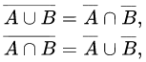
Leyes de De Morgan
not (A or B)
(not A) and (not B)
not (A and B)
(not A) or (not B)
if not (s != None and s != ""):
if (not (s != None)) or (not (s != "")):
if s == None or s == "":

Slide 38


